Slide 1

FeelItaly
Universidade do Minho
Escola de Engenharia
Mestrado Integrado em Engenharia Informática
Com FeeIItaly na mão, é mais simples a confeção!
Laboratórios de Informática IV
Grupo 29
Diogo Braga - A82547
João Silva - A82005
Ricardo Caçador - A81064
Ricardo Ferreira - A82568
Ricardo Veloso - A81919
Junho, 2019

Slide 2
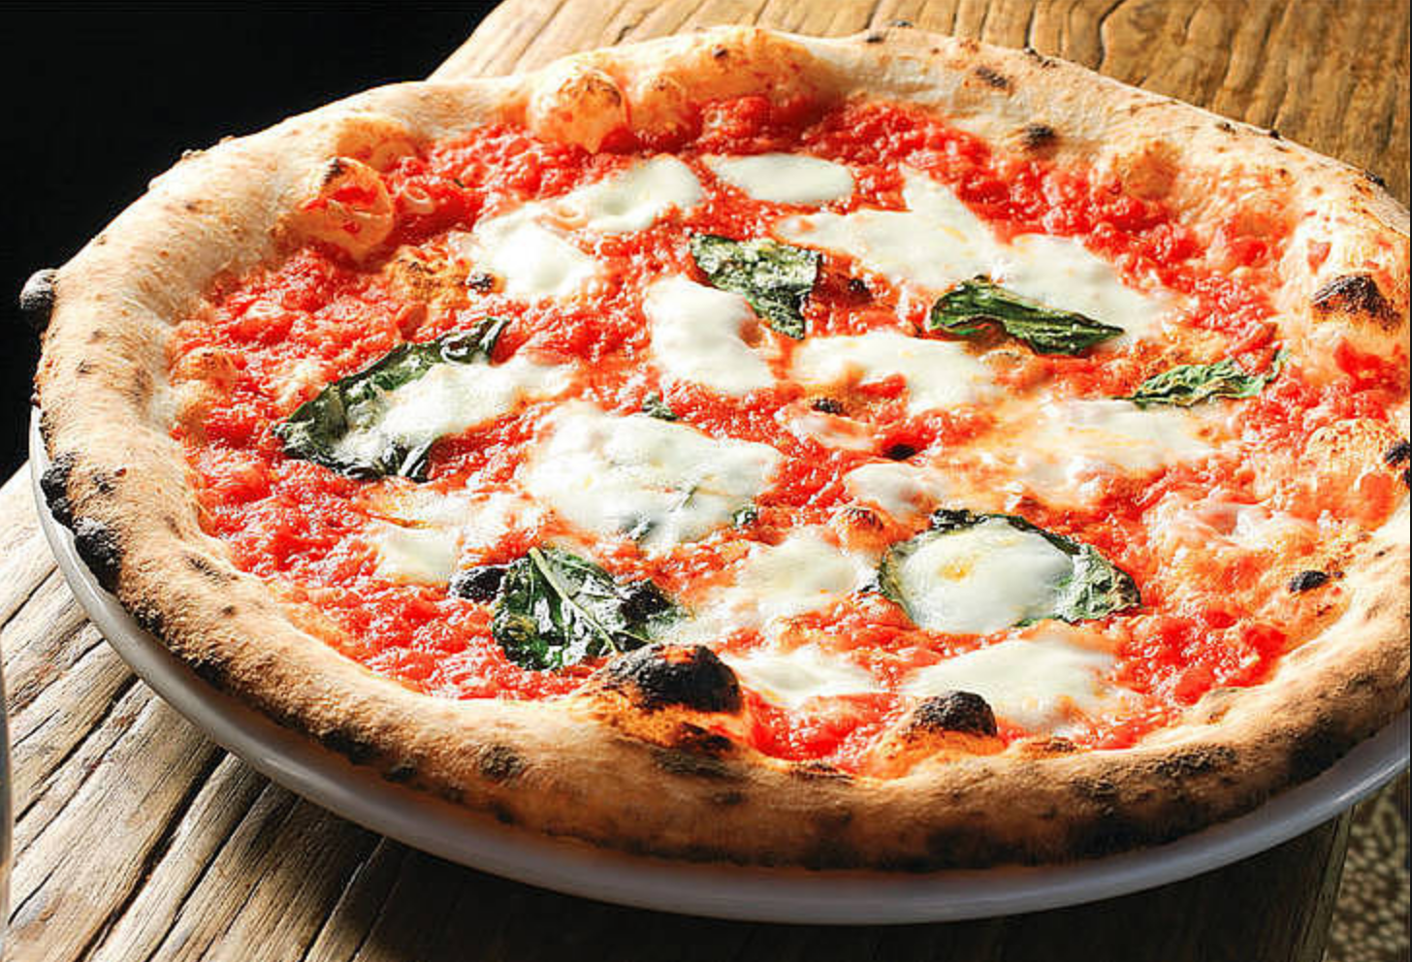
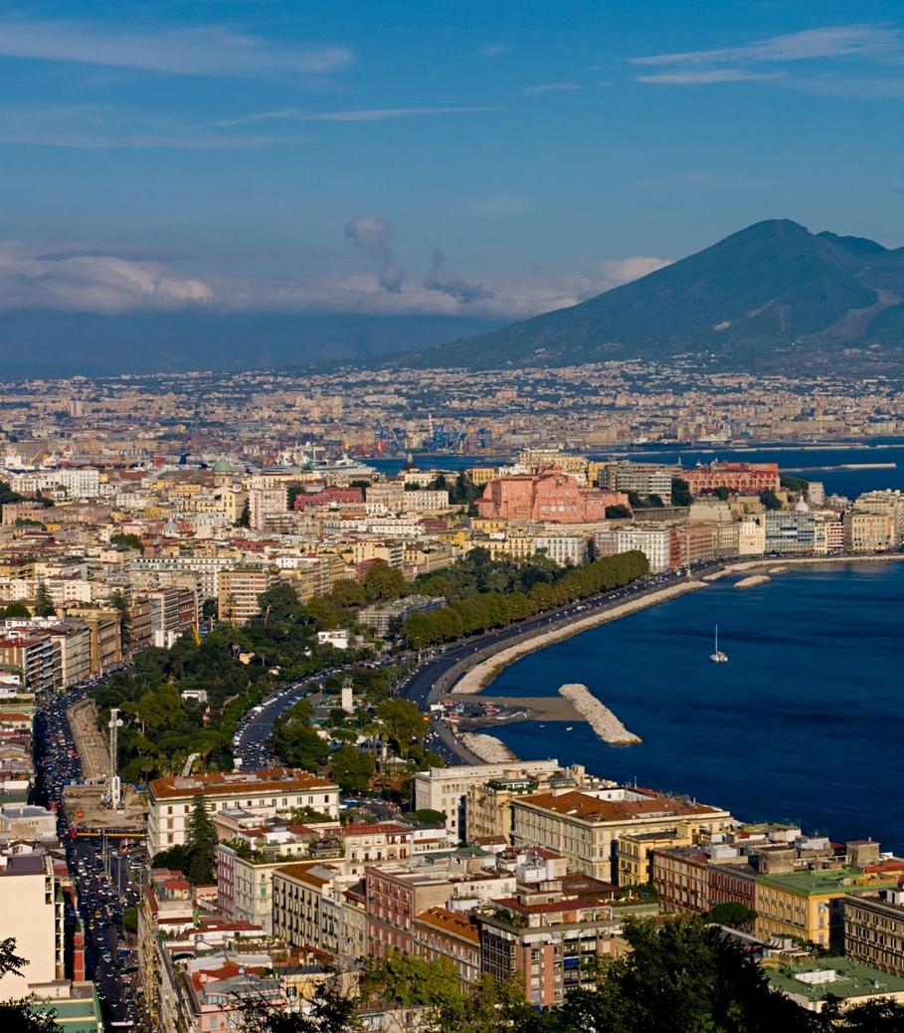
Contextualização
Estudante de Erasmus proveniente da zona de Nápoles.
Exportação do negócio familiar para Portugal.
Falta de presença da culinária Italiana na cozinha Portuguesa.
Tipo de comida particularmente de rápida e fácil confeção.

Slide 3
Objetivos
Aumento da produtividade dos utilizadores.
Possibilidade de comunicação entre utilizador e dispositivo auxiliar.
Organização semanal.
Ajuda não só na cozinha mas também na hora de ir às compras.

Slide 4
Identificação dos Recursos Necessários
Equipa de desenvolvimento.
Estudo de mercado.
Administrador para gestão de receitas.
Servidor para alocação dos serviços.
Software necessário para o desenvolvimento.

Slide 5
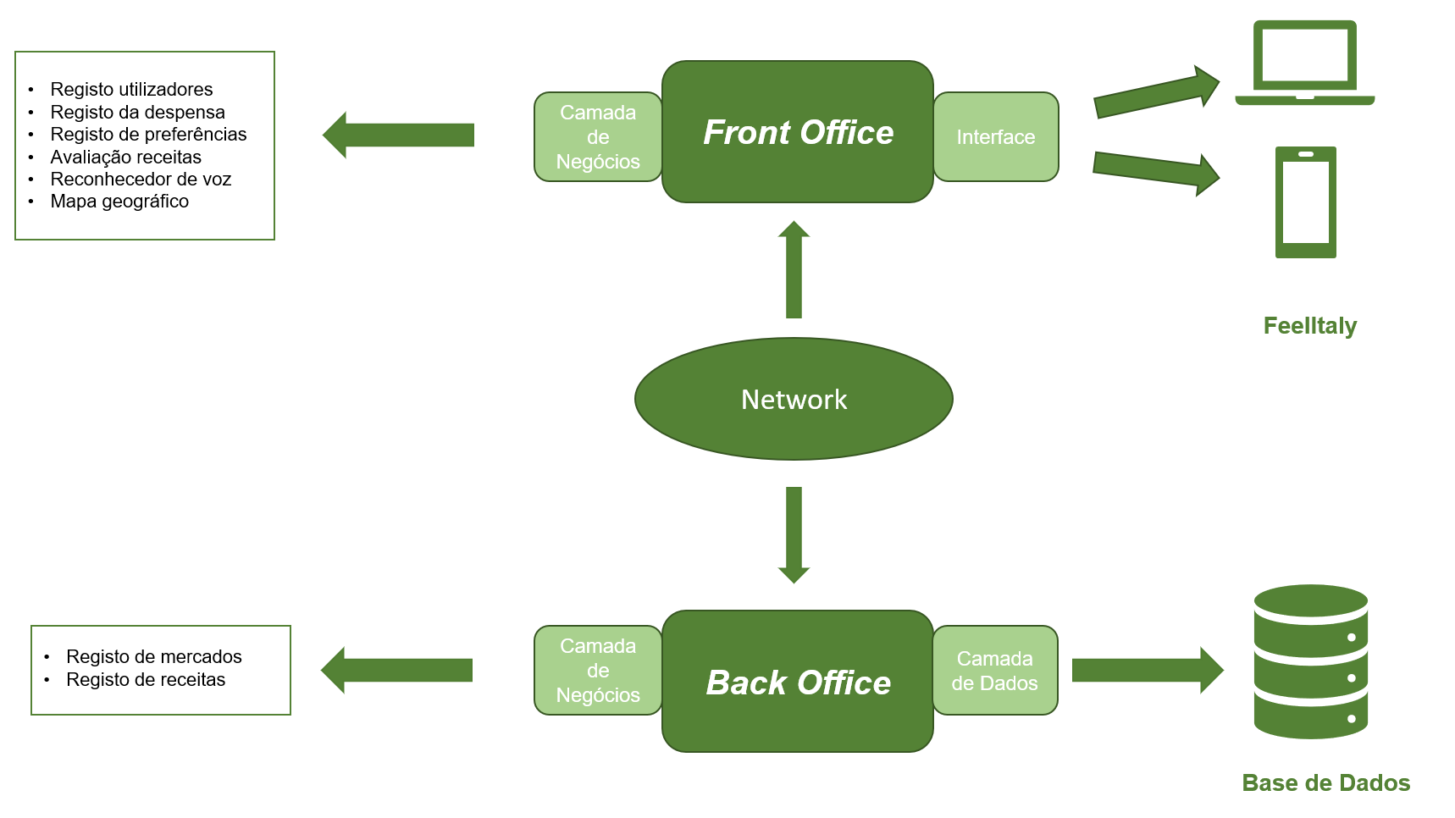
Maquete do Sistema

Slide 6
Especificação
Requisitos
Modelos de Contexto
Modelos de Interação
Modelos Estruturais
Modelos Comportamentais
Arquitetura da Base de Dados

Slide 7
Requisitos Funcionais do Utilizador
O utilizador deve conseguir registar-se no sistema.
O utilizador deve conseguir autenticar-se no sistema.
3. O utilizador deve conseguir estabelecer uma configuração inicial de pratos e ingredientes.
(...)
5. O utilizador deve conseguir pré-visualizar todas as receitas disponíveis.
(...)
O utilizador deve conseguir selecionar uma receita.
9. O utilizador deve ser acompanhado durante a confeção duma receita.
(...)
16. O utilizador deve poder ter acesso a uma lista dos estabelecimentos que
disponibilizem os produtos em falta.

Slide 8
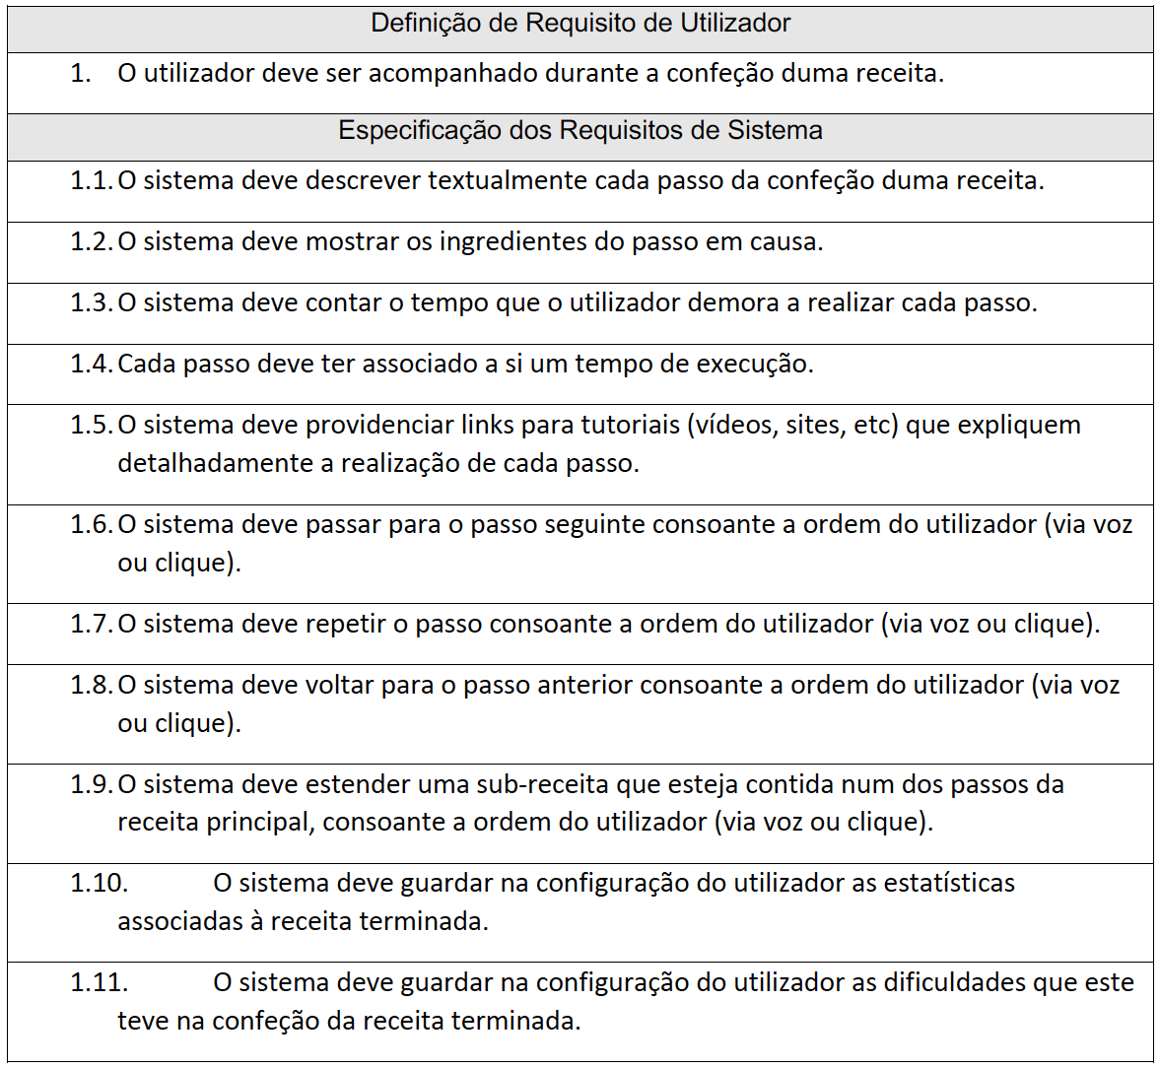
Requisito Funcionais do Utilizador e do Sistema – Preparação duma Receita

Slide 9
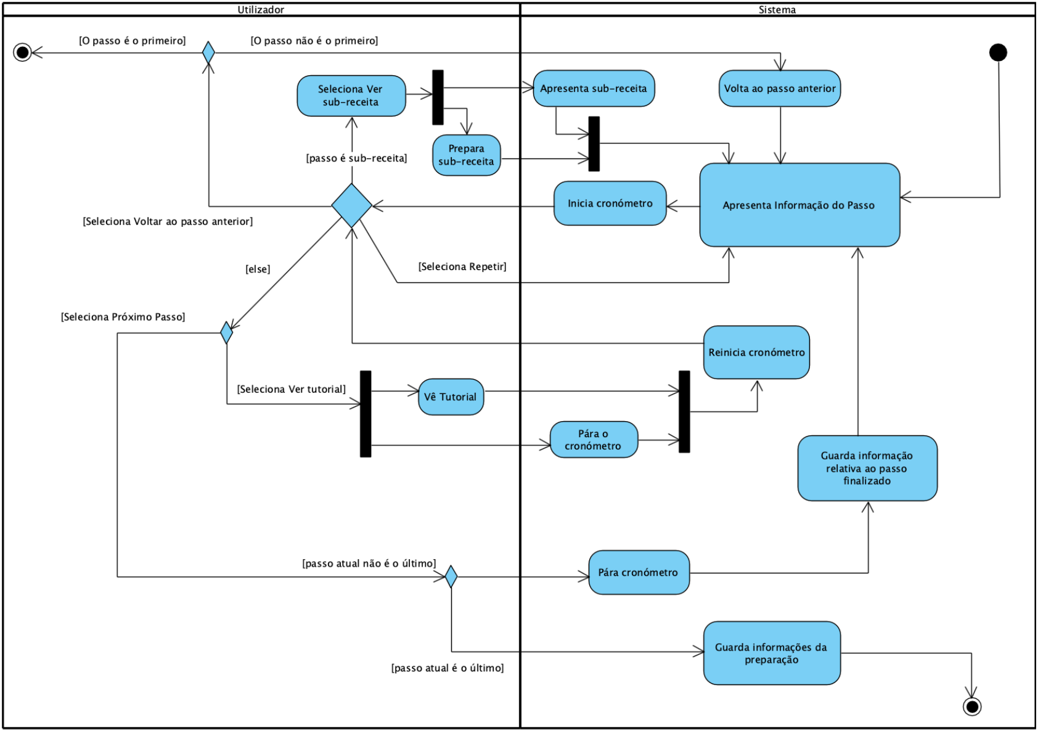
Modelos de Contexto: Diagrama de Atividade – Preparação duma Receita

Slide 10
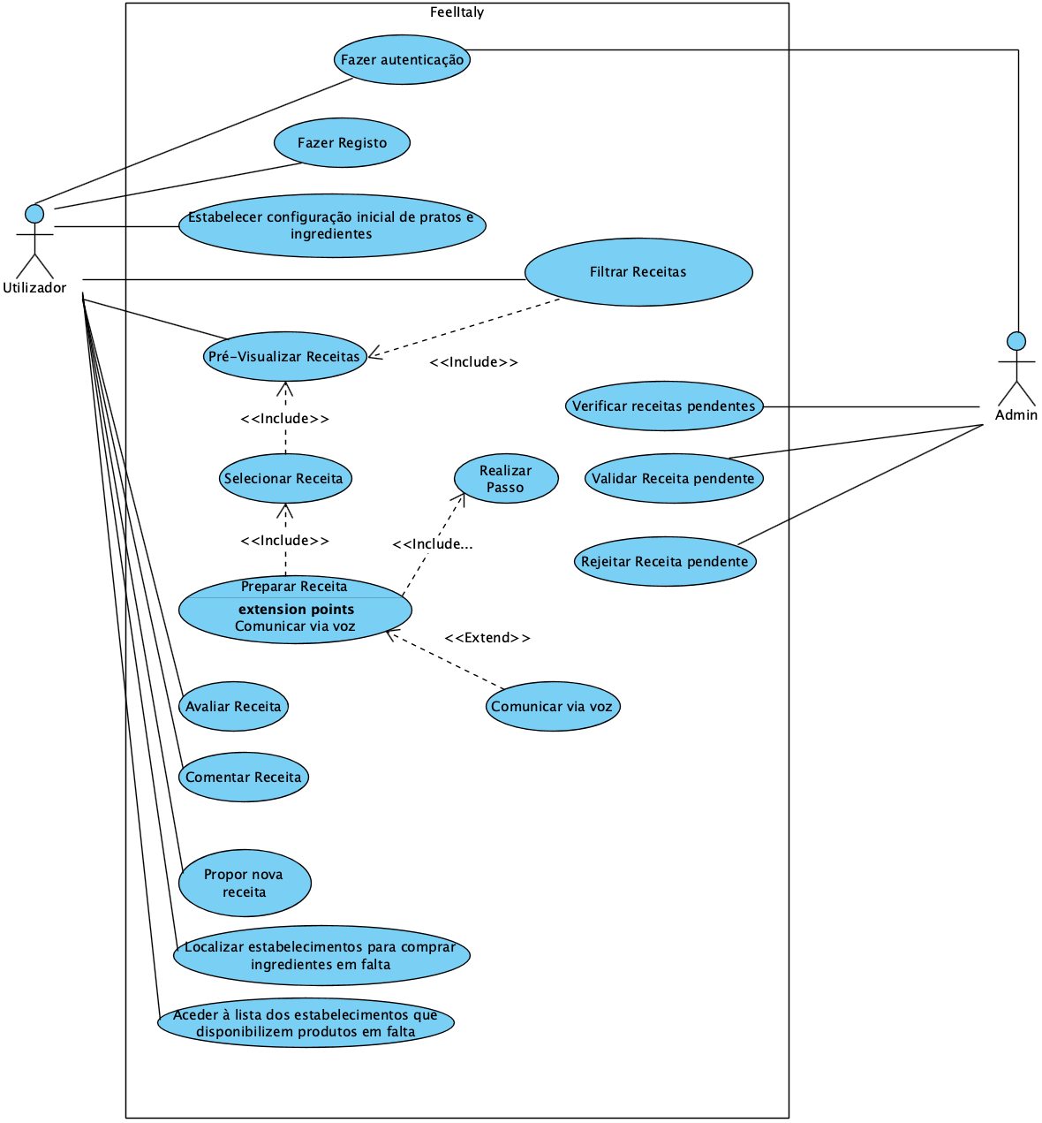
Diagrama de Use Cases

Slide 11
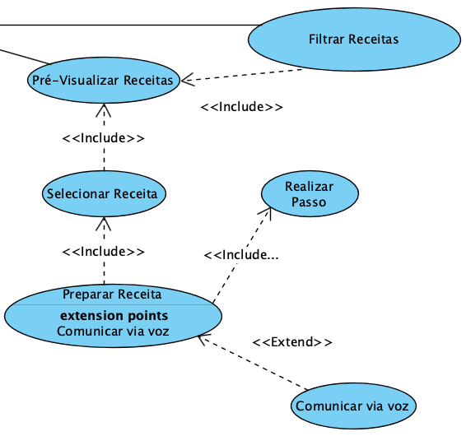
Use Case de Eleição

Slide 12
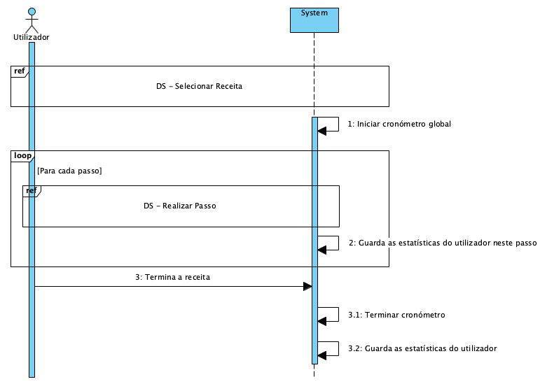
DSS – Preparar Receita

Slide 13
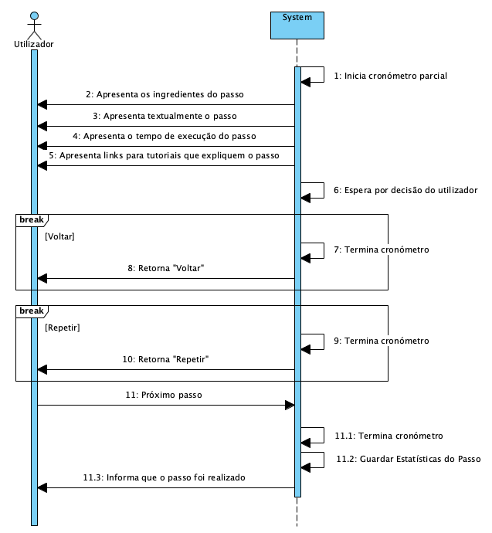
DSS – Realizar Passo

Slide 14
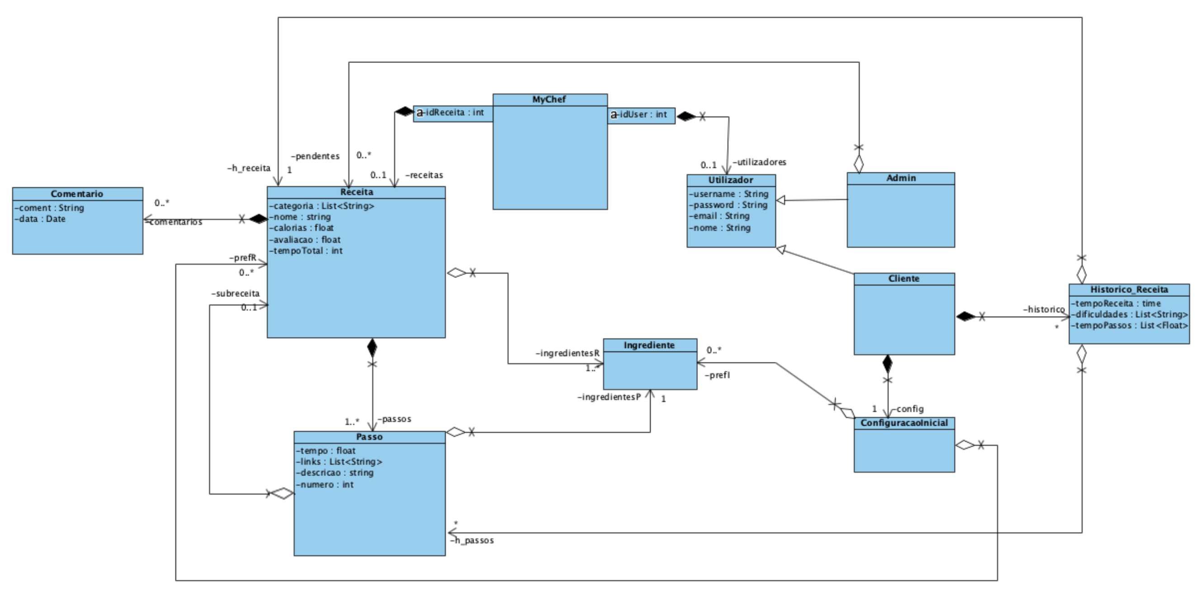
Modelos Estruturais -Diagrama de Classes

Slide 15
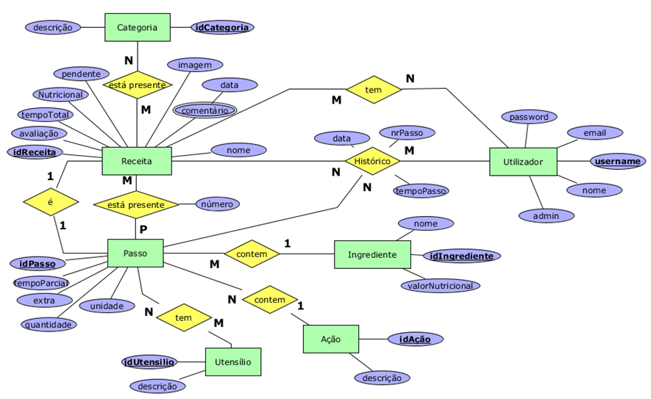
Modelo Conceptual

Slide 16
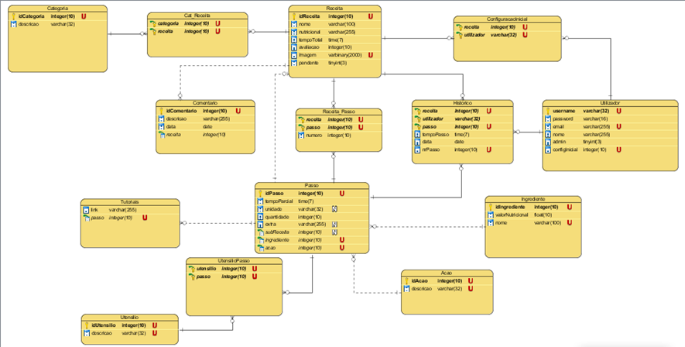
Modelo Lógico

Slide 17
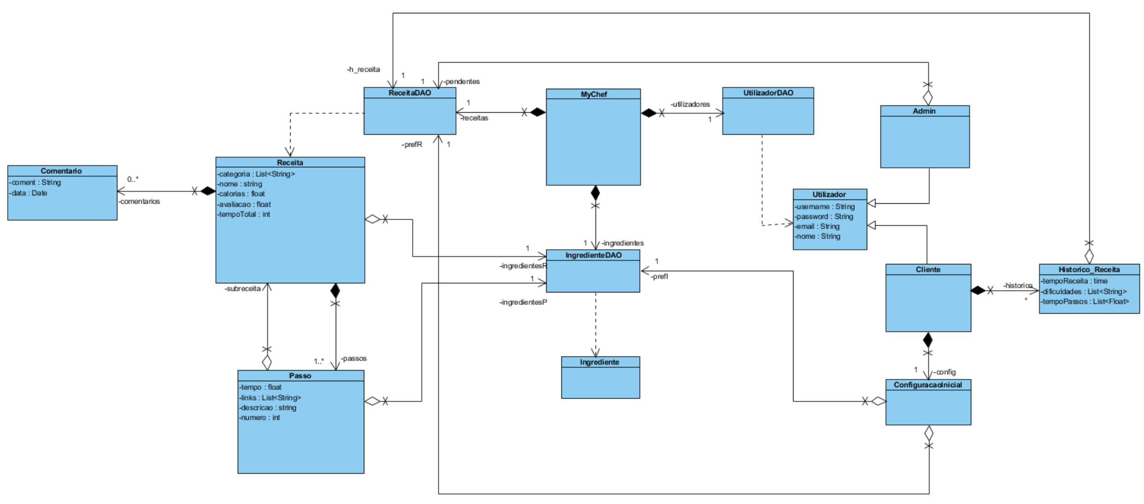
Modelos Estruturais -Diagrama de Classes ORM

Slide 18
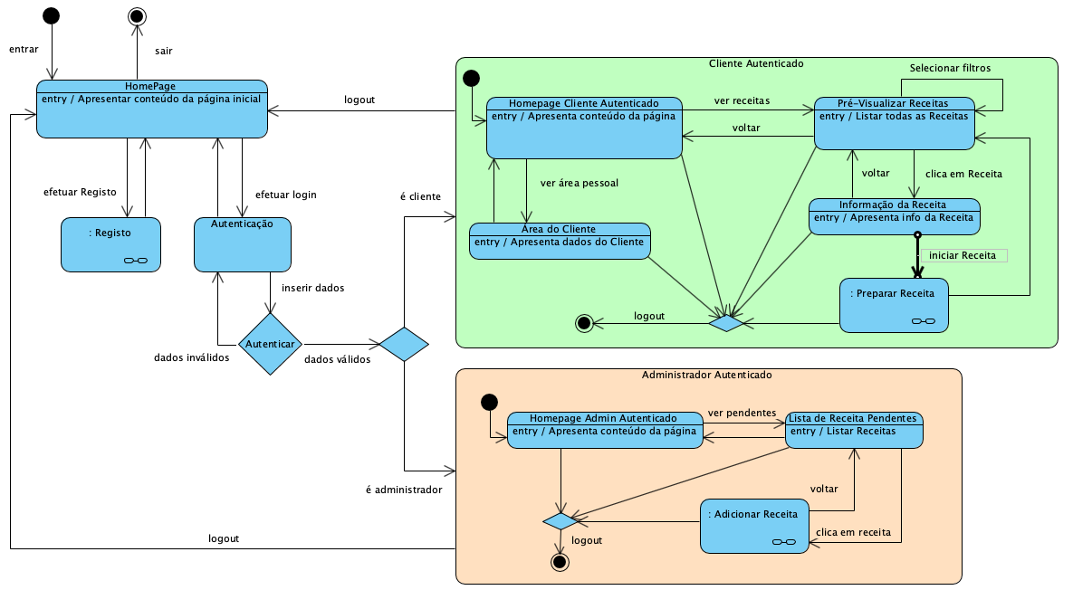
Máquina de Estados Global

Slide 19
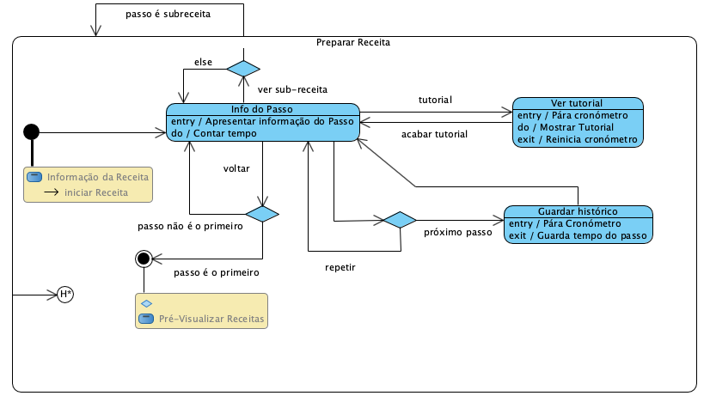
Preparar Receita

Slide 20






Construção

Slide 22
FeelItaly
Universidade do Minho
Escola de Engenharia
Mestrado Integrado em Engenharia Informática
Com FeeIItaly na mão, é mais simples a confeção!
Laboratórios de Informática IV
Grupo 29
Diogo Braga - A82547
João Silva - A82005
Ricardo Caçador - A81064
Ricardo Ferreira - A82568
Ricardo Veloso - A81919
Junho, 2019

